Slide 1
Semantisatieverhaal B:
De cobra is weer terecht!! Gisteren hoorde ik het op de radio. Wisten jullie dat deze slang, een echte cobra, uit een huis in Lelystad was ontsnapt? Hij woonde daar bij een particulier. Dat is iemand die iets als privépersoon doet, en niet voor bijvoorbeeld een bedrijf of de regering. En vermoedelijk, waarschijnlijk, had zijn zoontje het hok niet goed dicht gedaan. En toen was de cobra zoek! Hij is een maand zoek geweest. Ze hadden geen idee waar de cobra heen was verkast of verhuisd. Ik zou wel willen zien waar hij allemaal naartoe is gegaan. Het zou tof zijn als je dat met een simulator kon zien. Een simulator is een toestel dat iets nabootst. De mensen in Lelystad vonden het wel erg spannend dat er een slang vrij rondkroop. Je wilt zo’n cobra niet tegenkomen als je met je hondje buiten wandelt. Je moet niet zomaar in het territorium van een cobra komen. Dat is het eigen gebied dat dieren of mensen verdedigen tegen anderen. Want dan kun je in een conflict komen. Dan kun je ruzie of strijd krijgen. Cobra’s beschikken over, hebben gif en scherpe tanden. Gisteren werd de cobra gevonden, bij de achterdeur van een huis. Hij werd gevangen in een plastic bak. Moet je zien hoe majestueus, hoe deftig hij daar in zit! Ze hebben de cobra naar de dierenopvang gebracht. Het baasje had geen hechte band met de slang. Hij was niet goed bevriend met de slang, zoals ik wel een hechte band heb met mijn hond. En hij besloot dat de dierenopvang zich over het beestje mag ontfermen. Zich ontfermen betekent op een beschermende manier zorgen voor. Heeft een van jullie een hechte band met zijn huisdier?
Giftige cobra die ontsnapte na maand gevonden (nos.nl)
B
Notes:
Woordenoverzicht
majestueus: deftig, statig
verkassen: verhuizen
vermoedelijk: waarschijnlijk, misschien
zich ontfermen over: op een beschermende manier zorgen voor
de particulier: iemand die iets als privépersoon doet, en niet voor bijvoorbeeld een bedrijf of de regering
beschikken over: hebben, bezitten
hecht: goed bevriend
de simulator: het toestel dat iets nabootst
in conflict komen met: ruzie of strijd krijgen met
het territorium: het eigen gebied dat dieren of mensen verdedigen tegen anderen

Slide 2
Gerarda Das
Marjan ter Harmsel
Mandy Routledge
Francis Vrielink
Week 12 – 18 maart 2024
Niveau B

Slide 3
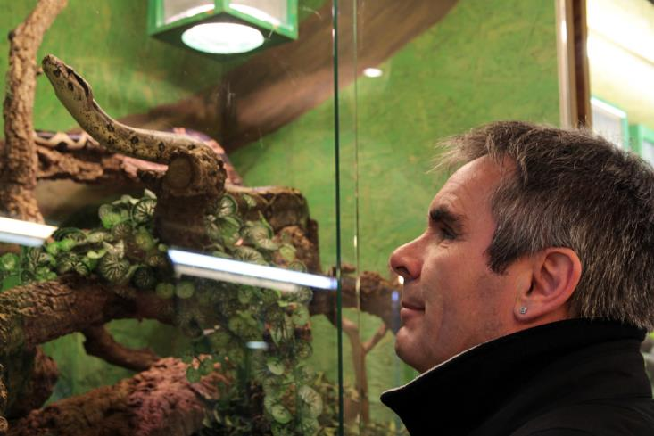
de particulier

Slide 4
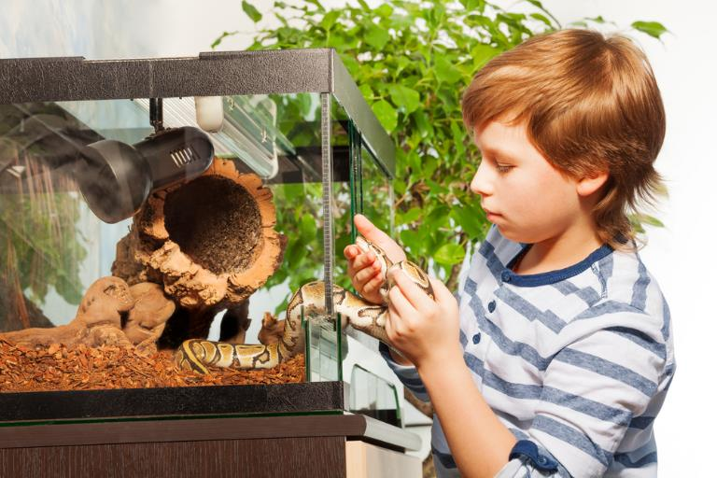
vermoedelijk

Slide 5
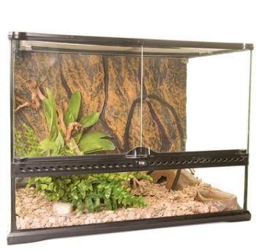
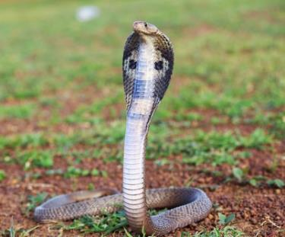
verkassen

Slide 6
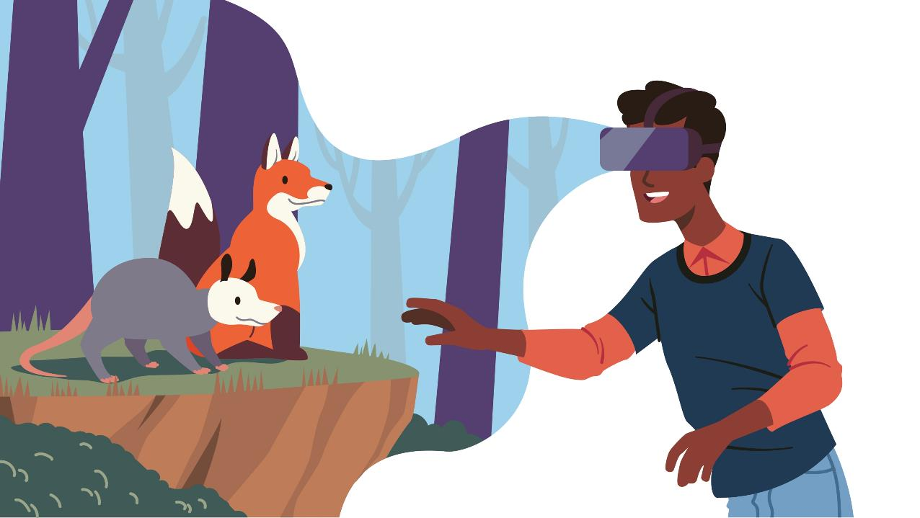
de simulator

Slide 7
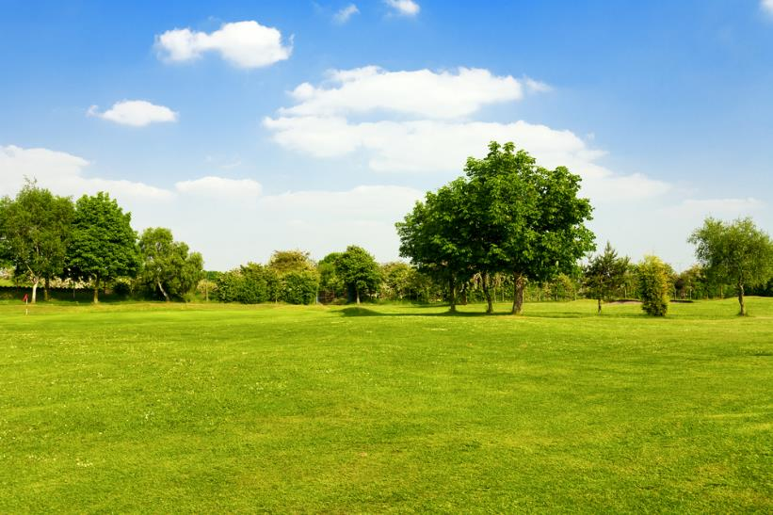
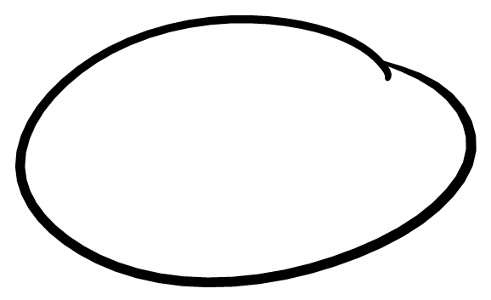
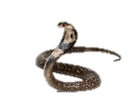
het territorium

Slide 8
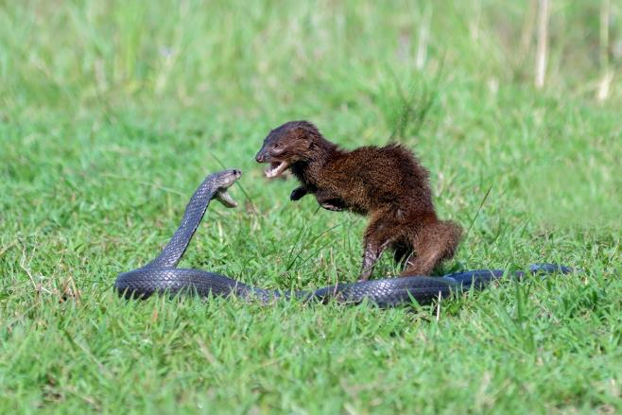
in conflict komen met

Slide 9
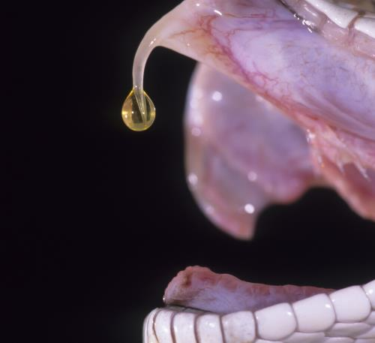
beschikken over

Slide 10
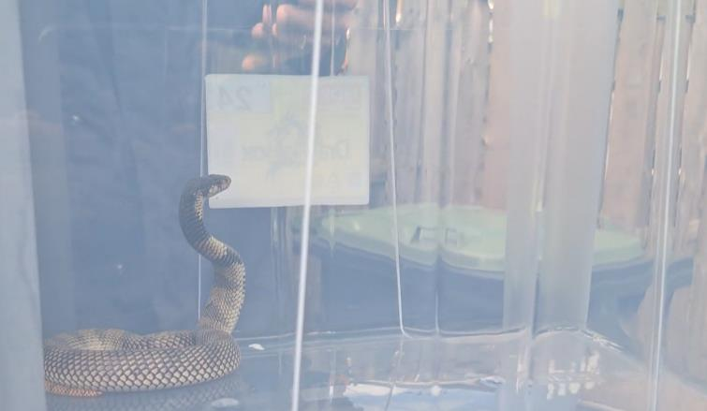
majestueus
https://nos.nl/video/2513264-giftige-cobra-die-ontsnapte-na-maand-gevonden

Slide 11
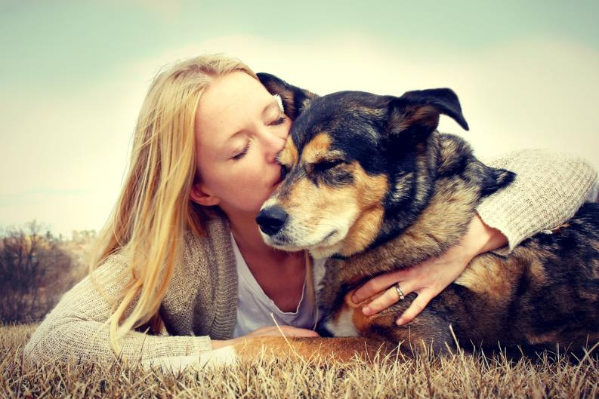
hecht

Slide 12
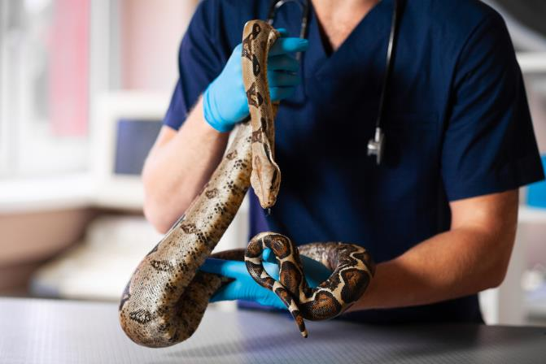
zich ontfermen over iemand

Slide 13
Op de woordmuur:

Slide 14
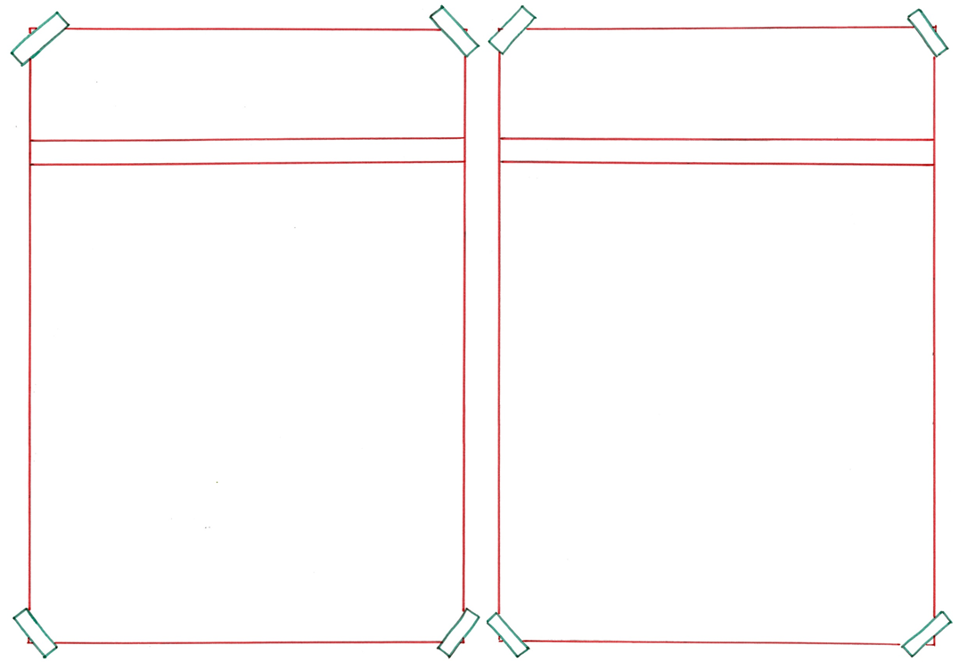
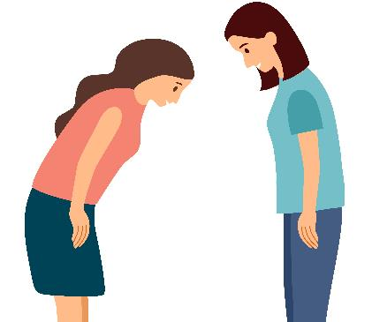
majestueus
nederig
= deftig, statig
Moet je zien hoe majestueus hij in de bak zit!
= wie zich niet op de voorgrond plaatst
Zij bedankt haar nederig.

Slide 15
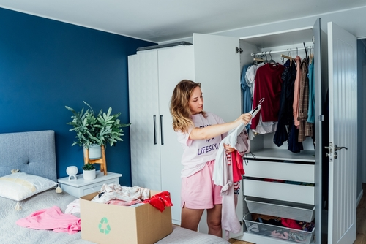
beschikken over
zich ontdoen van
= hebben, bezitten
Slangen beschikken over gif en scherpe tanden.
= bevrijden van (opruimen)
Zij ontdoet zich van kleren die ze niet meer draagt.

Slide 16
zich ontfermen
zich afzijdig houden van
over iemand
= op een beschermende manier zorgen voor
Bij de dierenopvang ontfermen ze zich over de slang.
= je er niet mee bemoeien
Hij houdt zich afzijdig van de discussie.

Slide 17
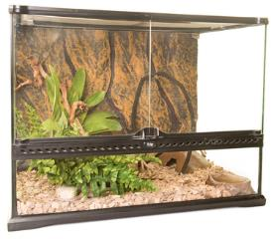
vermoedelijk
met zekerheid
= waarschijnlijk, misschien
Vermoedelijk had zijn zoon het terrarium niet goed dichtgedaan.
= zonder twijfel
Ze konden met zekerheid zeggen dat het terrarium leeg was.

Slide 18
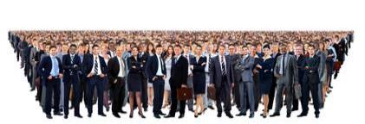
de particulier
het bedrijf
= iemand die iets als privépersoon doet, en niet voor bijvoorbeeld een bedrijf of de regering
De cobra woonde bij een particulier.
= plaats waar men iets maakt of doet om geld te verdienen
Ik werk voor een groot bedrijf.

Slide 19
hecht
oppervlakkig
= goed bevriend
Ik heb een hechte band met mijn hond.
= wat aan de bovenkant of buitenkant blijft
De eigenaar had een oppervlakkige relatie met zijn slang.

Slide 20
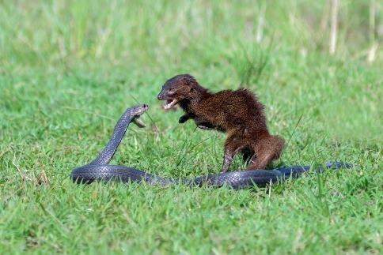
in conflict komen met
vermijden
= ruzie of strijd krijgen met
Als je in het territorium van de slang komt, kun je met hem in conflict komen.
= ervoor zorgen dat het niet gebeurt
Door zich er niet mee te bemoeien vermijdt hij een conflict.

Slide 21
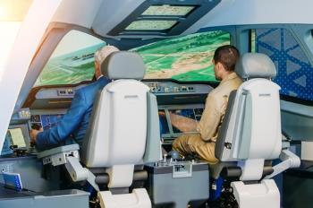
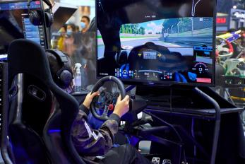
de simulator
= het toestel dat iets nabootst
de vlucht-
de race-
de dieren-
simulator
simulator
simulator

Slide 22
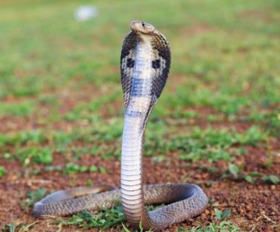
De slang was van het terrarium naar de tuin in de buurt verkast.
de tuin
verkassen
het terrarium
= verhuizen
= glazen bak voor reptielen

Slide 23
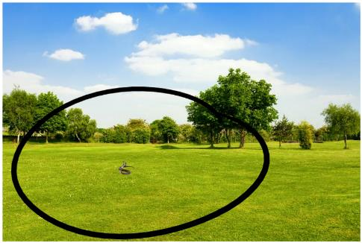
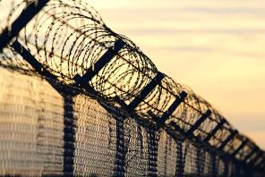
de grens
het territorium
= het eigen gebied dat dieren of mensen verdedigen tegen anderen
de bescherming
verdedigen

